Slide 1


Arquitectura & Sistemas Operativos
Arquitectura & Sistemas Operativos
Introducción
DINED
Departamento de Innovación Educativa

Slide 2

INTRODUCCION CONCEPTOS CLAVE CONCLUSIONES RECOMENDACIONES FINALES
UNIDAD 1: EVOLUCION TECNOLOGICA
Agenda
Presentación
¿Qué hago yo aquí?
Asignatura
Programa de la asignatura.
Objetivos
Evolución Tecnológica
Conceptos de …
Imagen, gráfico, esquema…

Slide 3
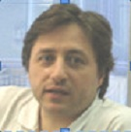




INTRODUCCION CONCEPTOS CLAVE CONCLUSIONES RECOMENDACIONES FINALES
Nos Presentamos
UNIDAD 1: EVOLUCION TECNOLOGICA
Presentación - ¿Cómo, Cuando, Donde, Qué, Quién, Porque?
Lic. en Informática.
MBA Gestión de Proyectos.
Consultoría ITSM, Infraestructura, Seguridad
Trabajos anteriores: Telecomunicaciones – Finanzas – Consultoría TI
@jscodelaro
www.linkedin.com/in/javierhoracioscodelaro
jscodelaro@gmail.com jscodelaro@caece.edu.ar
Bienvenidos

Slide 4
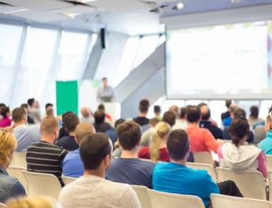
INTRODUCCION CONCEPTOS CLAVE CONCLUSIONES RECOMENDACIONES FINALES
UNIDAD 1: EVOLUCION TECNOLOGICA
Programa
Asignatura
Programa de la asignatura.
Guía de estudio
“Acuerdo”
Ante la duda…
Imagen, gráfico, esquema…

Slide 5

INTRODUCCION CONCEPTOS CLAVE CONCLUSIONES RECOMENDACIONES FINALES
UNIDAD 1: EVOLUCION TECNOLOGICA
Objetivos
Asignatura
Programa de la asignatura.
Objetivos
Desarrollo de la tecnología
Habilidades para la resolución de problemas
Base para gestionar los recursos tecnológicos
Funcionamiento básico de hardware y software
Evaluación de requerimientos
Almacenamiento para grandes volúmenes de datos.
Imagen, gráfico, esquema…

Slide 6
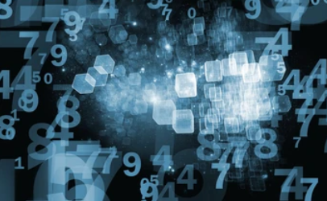
INTRODUCCION CONCEPTOS CLAVE CONCLUSIONES RECOMENDACIONES FINALES
UNIDAD 1: EVOLUCION TECNOLOGICA
Unidades
Evolución
Hardware
Software
Estructuras
Gestión de Datos
Imagen, gráfico, esquema…

Slide 7

INTRODUCCION CONCEPTOS CLAVE CONCLUSIONES RECOMENDACIONES FINALES
UNIDAD 1: EVOLUCION TECNOLOGICA
Evaluación
Evaluaciones
2 parciales
Actividades
Examen Final
Imagen, gráfico, esquema…

Slide 8
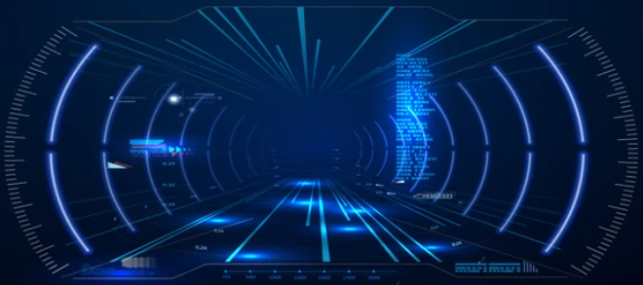
INTRODUCCION CONCEPTOS CLAVE CONCLUSIONES RECOMENDACIONES FINALES
UNIDAD 1: EVOLUCION TECNOLOGICA
Unidad I – Evolución Tecnológica
Historia y desarrollo de la tecnología. Características del desarrollo de la industria informática. El impacto socio-tecnológico de la tecnología.. Evolución de la programación. Análisis y resolución de problemas. Análisis de datos de entrada y de salida. Algoritmos: definición, análisis y diseño. Representación de datos. Estructuras de control. Funciones y procedimientos. Parámetros. Arreglos: vectores y matrices. Algoritmos y problemas. Definición de problemas Estados de un algoritmo. Entradas y salidas. Conceptos Básicos. Especificación y construcción algoritmos.
Imagen, gráfico, esquema…

Slide 9
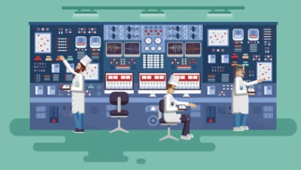
INTRODUCCION CONCEPTOS CLAVE CONCLUSIONES RECOMENDACIONES FINALES
UNIDAD 1: EVOLUCION TECNOLOGICA
Desarrollo tecnológico
Desarrollo industria?
Desarrollo computadora?
Imagen, gráfico, esquema…

Slide 10
INTRODUCCION CONCEPTOS CLAVE CONCLUSIONES RECOMENDACIONES FINALES
UNIDAD 1: EVOLUCION TECNOLOGICA
Desarrollo tecnológico
¿Qué es una computadora?
Definición
Imagen, gráfico, esquema…

Slide 11
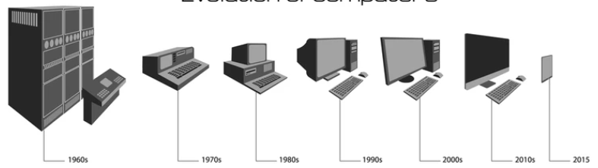
INTRODUCCION CONCEPTOS CLAVE CONCLUSIONES RECOMENDACIONES FINALES
UNIDAD 1: EVOLUCION TECNOLOGICA
Desarrollo tecnológico
¿Qué es una computadora?
Definición
Imagen, gráfico, esquema…

Slide 12
INTRODUCCION CONCEPTOS CLAVE CONCLUSIONES RECOMENDACIONES FINALES
UNIDAD 1: EVOLUCION TECNOLOGICA
Desarrollo tecnológico
Definición
Una computadora es un dispositivo electrónico, diseñado para aceptar datos de entrada y realizar operaciones sobre ellos (organizadas en una secuencia lógica y predeterminada por un algoritmo), para elaborar resultados que se puedan obtener como salidas. Un algoritmo computacional se determina por una secuencia de operaciones finita que permite resolver un problema computacional. Se representa con instrucciones que la computadora puede interpretar y ejecutar. Al conjunto de instrucciones que representa un algoritmo se lo denomina programa; es decir, un programa es la representación de un algoritmo en un lenguaje de programación
Una computadora es una máquina electrónica que es capaz de realizar cálculos y procesar información de acuerdo con un conjunto de instrucciones preprogramadas. Las computadoras son utilizadas en una amplia gama de aplicaciones, desde el procesamiento de datos y la realización de cálculos hasta la reproducción de música y videos, la conexión a Internet y mucho más. En su forma más simple, una computadora consta de una unidad central de procesamiento (CPU), memoria y dispositivos de entrada y salida.

Slide 13
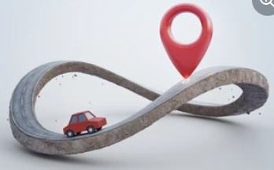
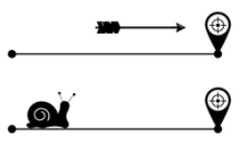
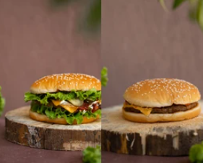

INTRODUCCION CONCEPTOS CLAVE CONCLUSIONES RECOMENDACIONES FINALES
UNIDAD 1: EVOLUCION TECNOLOGICA
¿Qué hago yo aquí, cómo llegué?
Presentación
¿Qué hago yo aquí?
Expectativa vs realidad
Compromiso
Imagen, gráfico, esquema…
Persistencia - Constancia

Slide 14

INTRODUCCION CONCEPTOS CLAVE CONCLUSIONES RECOMENDACIONES FINALES
UNIDAD 1: EVOLUCION TECNOLOGICA
Resumen
Presentación
Organización asignatura
Introducción U1
Actividad

Slide 15

INTRODUCCION CONCEPTOS CLAVE CONCLUSIONES RECOMENDACIONES FINALES
UNIDAD 1: EVOLUCION TECNOLOGICA
Preguntas

Slide 16



INTRODUCCION CONCEPTOS CLAVE CONCLUSIONES RECOMENDACIONES FINALES
UNIDAD 1: EVOLUCION TECNOLOGICA
Recomendaciones…
Recordar:
Para cualquier duda o cuestión tu profesor está disponible en el Foro.
Participa en las Encuentros Sincrónicos, es una excelente oportunidad para resolver dudas y cuestiones en tiempo real.
Crea conocimiento con tus compañeros y tu profesor en el Foro de Parcial debatiendo los casos prácticos que te proponemos.

Slide 17
Arquitectura & Sistemas Operativos
GRACIAS!!!
DINED
Departamento de Innovación Educativa

Slide 18

DINED
Departamento de Innovación Educativa

